Slide 1
TSR2024年03月15日技术分享

Slide 2
红绿灯推理&后处理网络TSR-Net整体设计
模型设计说明：模型以进行红绿灯后处理&遮挡推理需要的所有信息为输入，（目前红绿灯上游链路包含地图查询、检测、识别、匹配和障碍物消息获取），以当前停止线对应的虚拟红绿灯四个方向的行驶状态作为输出。目标是为当前的后处理决策提供一个置信度较高的建议；
模型的任务包括：1）结合高精地图理解自己所处的场景；2）结合场景能找到当前focus的灯；3）根据红绿灯及障碍物的历史状态，结合主车位置推理出当前停止线虚拟灯的状态；4）遮挡时通过周围动态车辆的行驶状态推理出当前停止线的虚拟灯状态。其中1）2）是隐式任务，3）4）为显式任务；
输入:
静态地图场景:
线要素：道路中心线，Lane边界（车道线），包括其属性，实线/虚线，颜色等，道路边界，包括其细类路沿，护栏等；
点要素：停止线，人行道，禁停区，施工区等，停止牌，减速牌等；
动态地图场景（时序信息）：
障碍物车状态：车辆历史轨迹，类型，所在lane的控制方向，bbox大小等；
自车状态：自车历史行驶轨迹，历史红绿灯推理状态；
红绿灯状态：高精标注位置，朝向角，控制方向，感知时序颜色，形状，置信度等，新增灯信息补全；
拓扑关系：
主要：停止线与红绿灯&障碍物之间的绑定关系，需要考虑路测行人灯/非机动车道灯/新增灯这种绑定关系不确定的灯；
次要：停止线-车道绑定关系，车道-车道的前驱后继关系；
输出：
自车所在停止线的红绿灯状态（主要）：红绿灯历史观测状态推测&障碍物行驶状态推测；
同向其它停止线的红绿灯状态（辅助）：标注上有难度，目前不可信；
红绿灯与停止线之间的绑定关系（辅助）：数据增强，模拟现实变更；

Slide 3

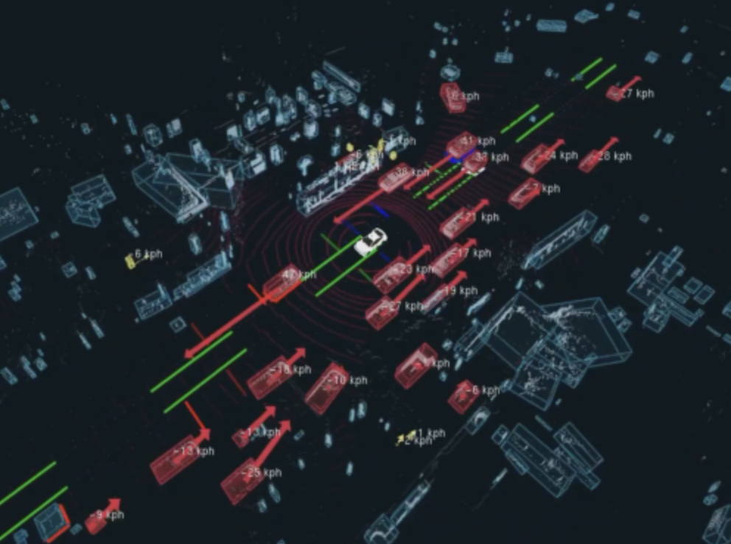
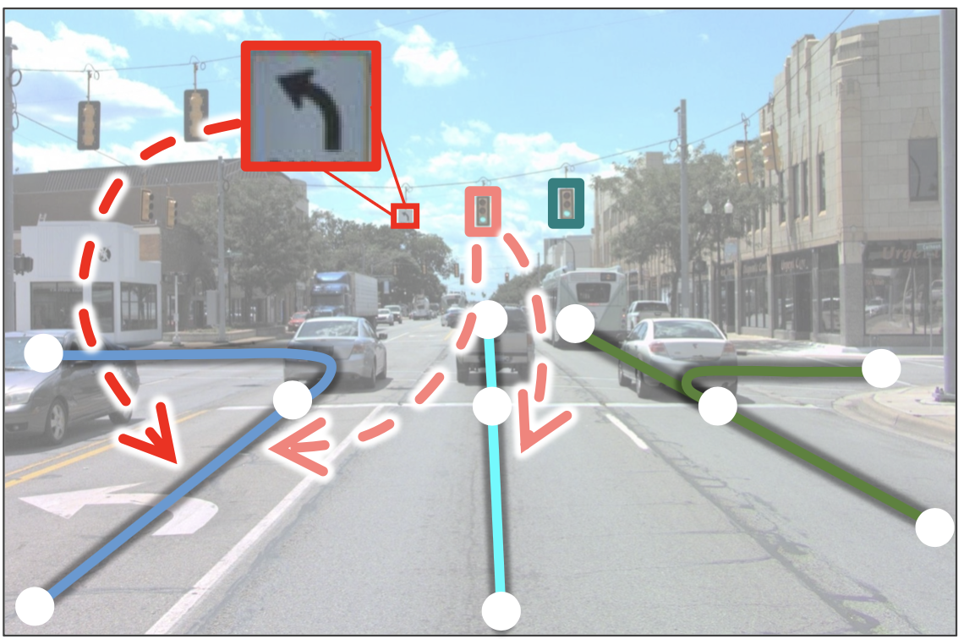



TSR-Net模型结构
Type Embedding
StopLine
Embedding
Obstacle Embedding
Obstacle-Stopline Feat Interaction
Stopline1:
Stopline Embedding
GATs
Obstacle Reason Feature
Obs-VTL MLP Decoder
Stopline2:
Stoplines
Aggr
Stopline3:
$(N_{1}$, $n_{1}$, 2)
Vector Embedding
Obs-Stopline Topo
Embedding
障碍物推理结果
TL Color Status
$(N_{1}$, $C$)
高精地图
停止线编码器模块
Stopline1:
Agg-VTL MLP Decoder
Stopline2:
Type Embedding
Agent
Embedding
Obstacle-Trafficlight
Aggregation
融合推理结果
Stopline3:
Moving Agents
Locate Lane Direction Embedding
Aggregate
Aggregate Reason Feature
TL Color Status
$(N_{2}$, $n_{3} x 4$+3)
Attribute Embedding
Agg-Blink MLP Decoder
Stopline1:
障碍物编码模块
$(N_{2}$, $C$)
Stopline2:
障碍物时序
融合推理闪烁结果
Stopline3:
TL Blink Status
Hdmap Attr
Hist
Occ
Trafficlight
Embedding
Stopline1:
Hist
Color
Hist
Camera
TL-TL MLP Decoder
Stopline2:
Trafficlights
Trafficlight Embedding
Trafficlight-Stopline Feat Interaction
Stopline3:
$(N_{3}$, $n_{2} x$2+3)
Hist
Shape
Hist
Mask
GATs
红绿灯推理结果
TL Color Status
$(N_{3}$, $C$)
Stopline Embedding
Trafficlight Reason Feature
红绿灯时序
红绿灯编码模块
Stopline1:
TL-Stopline Topo
Embedding
TL-Blink MLP Decoder
Stopline2:
Topology Index
Topology
Embedding
红绿灯推理闪烁结果
Stopline3:
Topologies
TL Blink Status
Topology Attrs
Stopline Embedding
Trafficlight-Stopline Topo Interaction
（ $N_{1}$* $N_{1}$+ $N_{1} ∗ N_{2}$+ ${N_{1} ∗ N}_{3}+ {N_{2} ∗ N}_{3}$， 3）
GATs
TL-Stopline Inter Features
TL-Stopline Topo Decoder
TL_1
TL_2
Topology Type
ADD
SL_1
SL_2
拓扑编码模块
红绿灯-停止线拓扑
LI_2
LI_1
LI_2
道路拓扑
Trafficlight Embedding
输入层
编码层
交互层
解码层

Slide 4
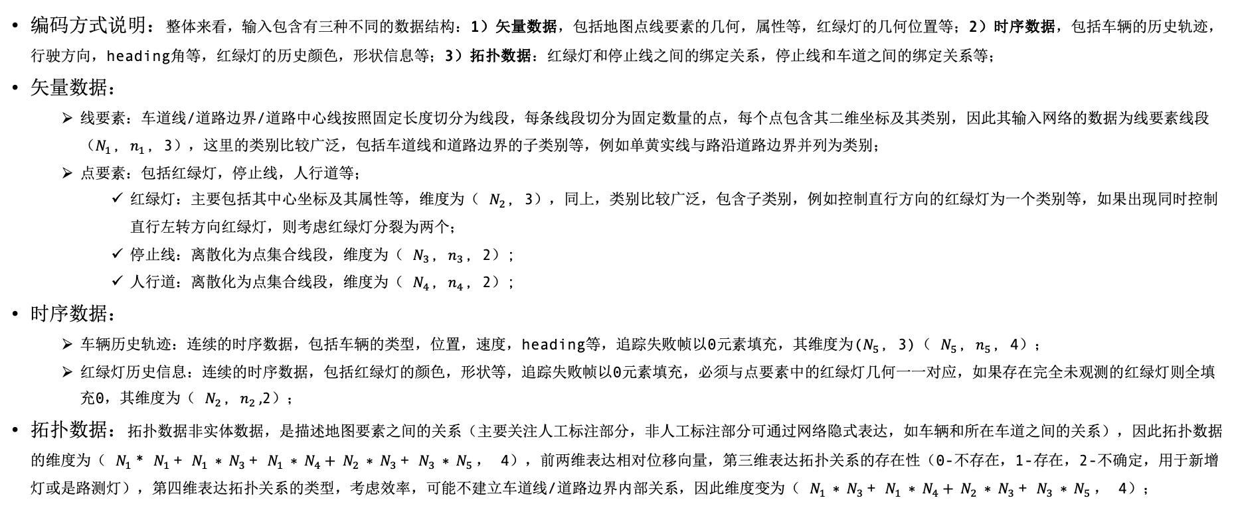
TSR-Net数据Format
编码方式说明：整体来看，输入包含有三种不同的数据结构：1）矢量数据，包括地图点线要素的几何，属性等，红绿灯的几何位置等；2）时序数据，包括车辆的历史轨迹，行驶方向，heading角等，红绿灯的历史颜色，形状信息等；3）拓扑数据：红绿灯和停止线之间的绑定关系，停止线和车道之间的绑定关系等；
矢量数据：
线要素：车道线/道路边界/道路中心线按照固定长度切分为线段，每条线段切分为固定数量的点，每个点包含其二维坐标及其类别，因此其输入网络的数据为线要素线段（$N_{1}$, $n_{1}$, 3），这里的类别比较广泛，包括车道线和道路边界的子类别等，例如单黄实线与路沿道路边界并列为类别；
点要素：包括红绿灯，停止线，人行道等；
红绿灯：主要包括其中心坐标及其属性等，维度为（ $N_{2}$, 3），同上，类别比较广泛，包含子类别，例如控制直行方向的红绿灯为一个类别等，如果出现同时控制直行左转方向红绿灯，则考虑红绿灯分裂为两个；
停止线：离散化为点集合线段，维度为（ $N_{3}$, $n_{3}$, 2）;
人行道：离散化为点集合线段，维度为（ $N_{4}$, $n_{4}$, 2）;
时序数据：
车辆历史轨迹：连续的时序数据，包括车辆的类型，位置，速度，heading等，追踪失败帧以0元素填充，其维度为($N_{5}$, 3)（ $N_{5}$, $n_{5}$, 4）；
红绿灯历史信息：连续的时序数据，包括红绿灯的颜色，形状等，追踪失败帧以0元素填充，必须与点要素中的红绿灯几何一一对应，如果存在完全未观测的红绿灯则全填充0，其维度为（ $N_{2}$, $n_{2} ,$2）；
拓扑数据：拓扑数据非实体数据，是描述地图要素之间的关系（主要关注人工标注部分，非人工标注部分可通过网络隐式表达，如车辆和所在车道之间的关系），因此拓扑数据的维度为（ $N_{1}$* $N_{1}$+ $N_{1} ∗ N_{3}$+ ${N_{1} ∗ N}_{4}+ {N_{2} ∗ N}_{3}$+ ${N_{3} ∗ N}_{5}$， 4），前两维表达相对位移向量，第三维表达拓扑关系的存在性（0-不存在，1-存在，2-不确定，用于新增灯或是路测灯），第四维表达拓扑关系的类型，考虑效率，可能不建立车道线/道路边界内部关系，因此维度变为（ $N_{1} ∗ N_{3}$+ ${N_{1} ∗ N}_{4}+ {N_{2} ∗ N}_{3}$+ ${N_{3} ∗ N}_{5}$， 4）；

Slide 5











TSR-Net模型Encoder
Lane Line(Yellow, solid)
Lane Line(White, dot)
Lane Boundary(Curb)
Type Embedding
Aggregate Embedding
Linear Obj Embedding
线要素编码
ADD
VectorNet
Stop Line1
$(N_{1}$, $n_{1}$, 3)->$(N_{1}$, C)
$(N_{1}$, C)
$(N_{1}$, $n_{1}$, 3)
线要素
Stop Line2
Stop Line3
Stop Line
Embedding
Crosswalk1
Type Embedding
Aggregate Embedding
$(N_{3}$, $n_{3}$, 2)
ADD
$(N_{2}$, C)
HDMap
点要素
VectorNet
点要素编码
Crosswalk2
Crosswalk
Embedding
$(N_{3}$, $n_{3}$, 3)->$(N_{3}$, C)
$(N_{4}$, $n_{4}$, 3)->$(N_{4}$, C)
Traffic Light Position&Type
$(N_{4}$, $n_{4}$, 2)
Type Embedding
Geometry Embedding
Aggregate Embedding
$(N_{3}$, C)
Traffic Light Time Sequence
ADD
TrafficLight
Embedding
红绿灯
时间序列
Position Embedding
LA
LA
LA
LA
LA
Time Sequence Embedding
Traffic Light Status
$(N_{2}$, $n_{2} x$2+3)
$(N_{2}$, $n_{2} x$2+2)->($N_{2}$, C)
$(N_{4}$, C)

Slide 6




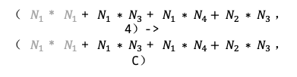


TSR-Net模型Encoder
Agent Type, Bounding Box
Type Embedding
Geometry Embedding
Aggregate Embedding
Agent Embedding
ADD
障碍物编码
Agent Trajectory
BBox Embedding
Time Sequence Embedding
障碍物时序信息
$(N_{5}$, $n_{5} x 7$+3)
$(N_{5}$, $n_{5} x 4$+3)->($N_{5}$, C)
$(N_{5}$, C)
TL_1
TL_2
Vector Embedding
Aggregate Embedding
Topologies Embedding
拓扑编码
SL_1
SL_2
LI_1
Type Embedding
LI_2
LI_2
Category Embedding
道路拓扑信息
（ $N_{1}$* $N_{1}$+ $N_{1} ∗ N_{3}$+ ${N_{1} ∗ N}_{4}+ {N_{2} ∗ N}_{3}$， 4）
（ $N_{1}$* $N_{1}$+ $N_{1} ∗ N_{3}$+ ${N_{1} ∗ N}_{4}+ {N_{2} ∗ N}_{3}$， 4）->
（ $N_{1}$* $N_{1}$+ $N_{1} ∗ N_{3}$+ ${N_{1} ∗ N}_{4}+ {N_{2} ∗ N}_{3}$， C）
（ $N_{1}$* $N_{1}$+ $N_{1} ∗ N_{3}$+ ${N_{1} ∗ N}_{4}+ {N_{2} ∗ N}_{3}$， C）

Slide 7
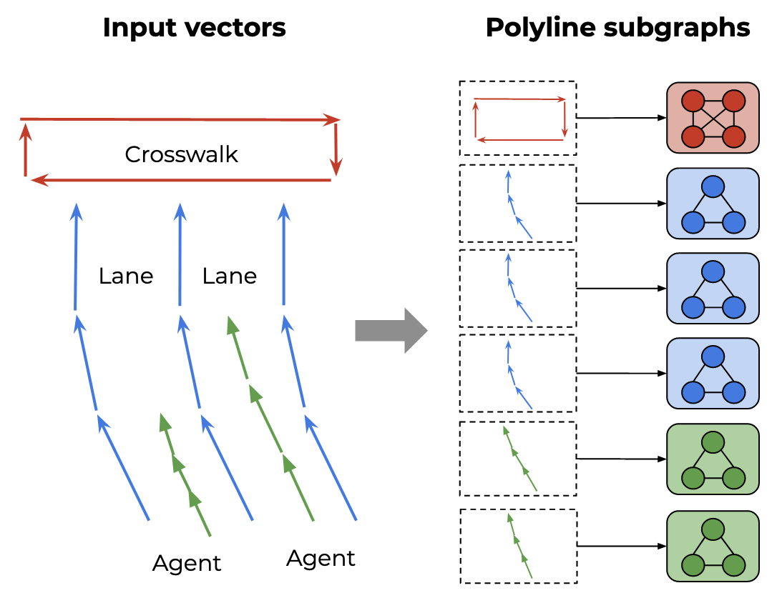
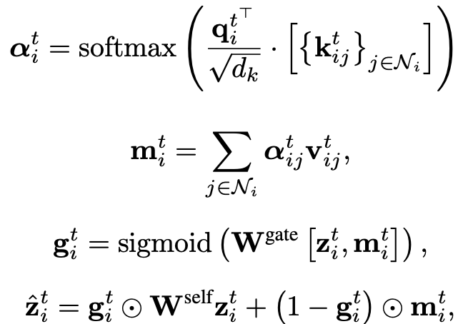
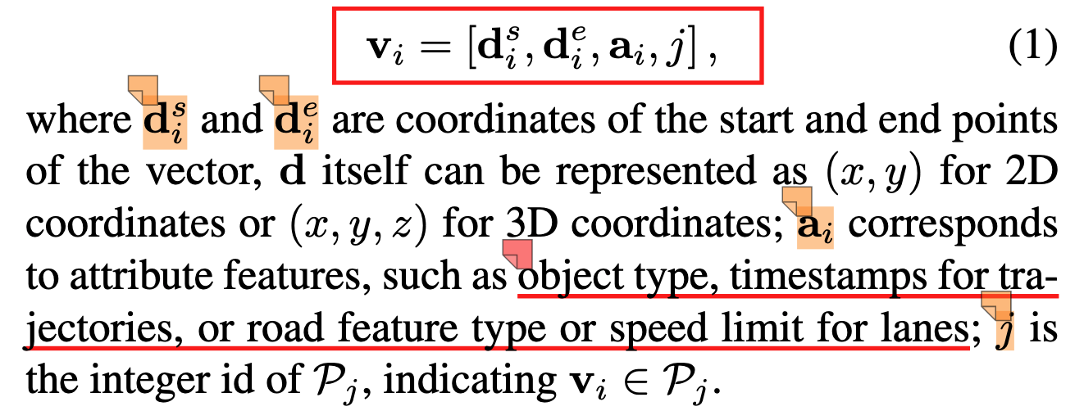



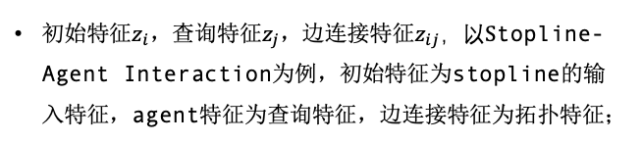




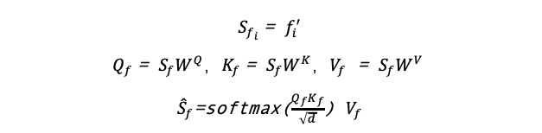











TSR-Net模型关键层
1. VectorNet Encoder
2. Time Sequence Embedding Layer(Transformer)
3. Graph Attention Layer(GAT)
初始特征$z_{i}$，查询特征$z_{j}$，边连接特征$z_{ij}，以S$topline-Agent Interaction为例，初始特征为stopline的输入特征，agent特征为查询特征，边连接特征为拓扑特征；
stopline
stopline
$$f_{0}$$
$$f_{1}$$
$$f_{2}$$
$$f_{3}$$
$$f_{4}$$
MLP
$z_{ij}$ = $∅_{nbr}$($z_{ij}$, $z_{j}$)
$$f_{0}^{′}$$
$$f_{1}^{′}$$
$$f_{2}^{′}$$
$$f_{3}^{′}$$
$$f_{4}^{′}$$
token
$$S_{f}$$
Transformer Encoder Layer
将观测地图特征（车道线、停止线）表示为一系列向量序列，并将其输入到局部图网络中以获取polyline级别的feature，其中对于3D属性做mean聚合，同时对于语义属性做agg聚合，
$$f_{0}^{′′}$$
$$f_{1}^{′′}$$
$$f_{2}^{′′}$$
$$f_{3}^{′′}$$
$$f_{4}^{′′}$$
$$f_{5}^{′′}$$
$S_{f_{i}}$= $f_{i}^{′}$
$Q_{f}$= $S_{f}W^{Q}，K_{f}$= $S_{f}W^{K}，V_{f}$ = $S_{f}W^{V}$
${\hat{S}}_{f}$=softmax($\frac{Q_{f}K_{f}}{\sqrt{d}}$) $V_{f}$

Slide 8
TSR-Net模型Decoder
Query Decoder
MLP Decoder
Stop Line Features
Learnable Queries(4, C)
Stop Line Features
concat
Stop Line U-turn Intent Features
Stop Line Left-turn Intent Features
Stop Line No-turn Intent Features
Stop Line Right-turn Intent Features
U-turn Embedding
Left-turn Embedding
No-turn Embedding
Right-turn Embedding
U-turn Status Features
Left-turn Status Features
No-turn Status Features
Right-turn Status Features
Cross Attention
TL_1 Features
TL_2 Features
TL_3 Features
TL_4 Features
……
TL_4 Features
MLP
Feature Interaction
Stop Line U-turn Status Features
Stop Line Left-turn Status Features
Stop Line No-turn Status Features
Stop Line Right-turn Status Features
U-turn Status
Left-turn Status
No-turn Status
Right-turn Status
U-turn Confidence
Left-turn Confidence
No-turn Confidence
Right-turn Confidence
TL Results( status: y/r/g/b)
MLP
U-turn Status
Left-turn Status
No-turn Status
Right-turn Status
U-turn Confidence
Left-turn Confidence
No-turn Confidence
Right-turn Confidence
Ground Truth
MLP Decoder
根据意图获取Feature：先看行驶意图，再决定看哪个灯，最后决定灯色
先获取Feature，再拆分意图：先看灯，根据行驶意图决定灯色
Ground Truth

